Slide 1
ÔN TẬP
Giáo viên: Nguyễn Nhâm
Zalo: 0981.713.891

Slide 2
HOẠT ĐỘNG MỞ ĐẦU

Slide 3
1. HOẠT ĐỘNG MỞ ĐẦU
Chia sẻ về điều em ấn tượng nhất khi học chủ điểm “Những ô cửa nhìn ra cuộc đời”

Slide 4
HÌNH THÀNH KIẾN THỨC

Slide 5
HÌNH THÀNH KIẾN THỨC
HS trả lời các bài tập trong SGK, tr. 28.

Slide 6
1
Câu 1

Slide 7
Lập bảng để tóm tắt, hệ thống những vấn đề như đề tài, câu chuyện, nhân vật trong hai truyện ngắn Lão Hạc (Nam Cao) và Hai đứa trẻ (Thạch Lam).
Truyện Ngắn | Đề Tài | Câu Chuyện | Nhân Vật Chính
Lão Hạc
Hai đứa trẻ

Slide 8
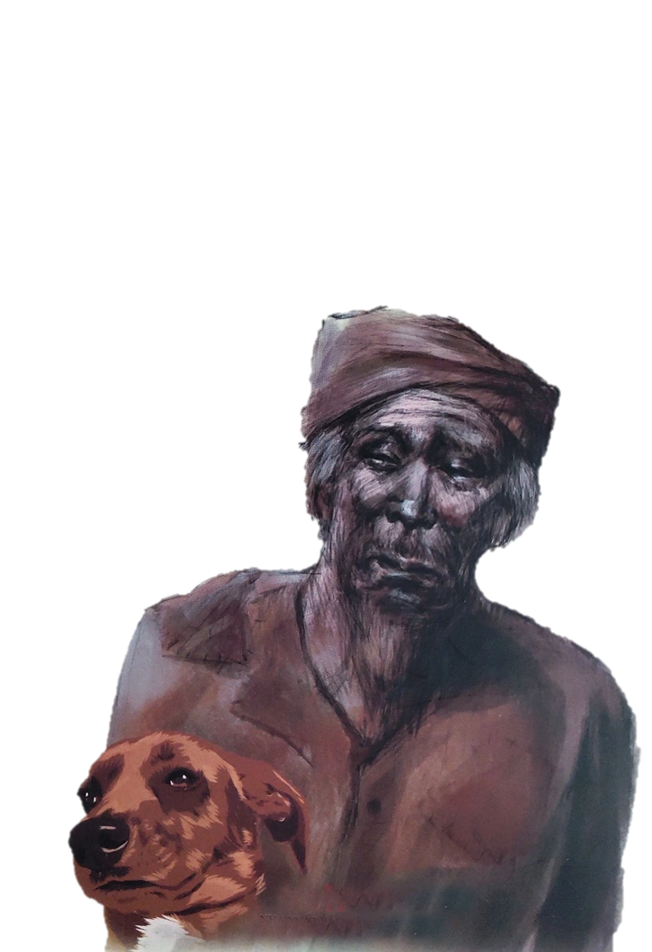
Lập bảng để tóm tắt, hệ thống những vấn đề như đề tài, câu chuyện, nhân vật trong hai truyện ngắn Lão Hạc (Nam Cao) và Hai đứa trẻ (Thạch Lam).
Truyện Ngắn | Đề Tài | Câu Chuyện | Nhân Vật Chính
Lão Hạc
Hai đứa trẻ
Số phận người nông dân trong xã hội cũ
Lão Hạc, một người nông dân nghèo khổ, đã bán đi người bạn duy nhất là chú chó Cậu Vàng và chọn cái chết để giải thoát cho mình khỏi cuộc sống cơ cực.
Lão Hạc
Cuộc sống của những người dân nghèo ở phố huyện
Hai đứa trẻ Liên và An phải sống trong cảnh nghèo khó, đơn điệu sau khi gia đình họ sa sút và phải chuyển từ Hà Nội về phố huyện.
Liên và An

Slide 9
2
Câu 2

Slide 10
Lập bảng tóm tắt tri thức về phong cách cổ điển, phong cách hiện thực và phong cách lãng mạn (đã học ở Bài 1 và Bài 2).
 | Phong cách cổ điển | Phong cách lãng mạn | Phong cách hiện thực
Đề tài
Cảm hứng
Nghệ thuật

Slide 11
Lập bảng tóm tắt tri thức về phong cách cổ điển, phong cách hiện thực và phong cách lãng mạn (đã học ở Bài 1 và Bài 2).
 | Phong cách cổ điển | Phong cách lãng mạn | Phong cách hiện thực
Đề tài
Cảm hứng
Nghệ thuật
Những tư tưởng, đạo lí, lí tưởng sống có tính chất khuôn mẫu, chuẩn mực
Tình cảm, cảm xúc và trí tưởng tượng
Đời sống hằng ngày, cuộc sống và môi trường xã hội đương thời
Tôn vinh sự bình ổn, trật tự của tự nhiên và xã hội, những lối sống, tư tưởng, tình cảm truyền thống, mực thước
Giải phóng con người cá nhân, bộc lộ cá tính
Phê phán, bóc trần những tiêu cực của thực tại
Tính tao nhã, ước lệ, sử dụng nhiều điển tích, điển cố, tôn trọng các chuẩn mực và quy phạm
Có xu hướng phá vỡ các quy phạm nhằm giải phóng con người cá nhân, bộc lộ cá tính
Có xu hướng khắc hoạ chính xác, tỉ mỉ những bức tranh chân thực về cuộc sống và môi trường xã hội, những nhân vật điển hình cho một hoàn cảnh, tính cách, số phận trong xã hội

Slide 12
3
Câu 3

Slide 13
Phân tích lỗi
Câu 3: Phân tích lỗi câu mơ hồ trong các trường hợp sau và nêu cách sửa:
a. Nó đưa cho cô giáo chủ nhiệm lớp ba cuốn truyện tranh mới mua hôm qua.
Trong câu trên, “ba” có thể được hiểu là thành phần phụ bổ sung ý nghĩa cho danh từ “lớp”, cũng có thể được hiểu là thành phần phụ bổ sung ý nghĩa cho “cuốn”.
→ Loại câu mơ hồ cấu trúc.
Cách sửa
Thêm từ ngữ để câu rõ nghĩa hơn: Nó đưa cho cô giáo chủ nhiệm lớp nó ba cuốn truyện tranh mới mua hôm qua./ Nó đưa cho cô giáo chủ nhiệm lớp ba, lớp của em trai nó, cuốn truyện tranh mới mua hôm qua.

Slide 14
Phân tích lỗi
Câu 3: Phân tích lỗi câu mơ hồ trong các trường hợp sau và nêu cách sửa:
b. Nam nói với Sơn bức tranh của cậu ấy rất đẹp.
Trong câu trên, “cậu ấy” có thể hiểu là Nam, cũng có thể hiểu là Sơn.
→ Loại câu mơ hồ logic.
Cách sửa
Thay thế từ ngữ để câu rõ nghĩa: Nam nói với Sơn bức tranh của Nam rất đẹp./ Nam nói với Sơn bức tranh của Sơn rất đẹp.

Slide 15
4
Câu 4

Slide 16
4. Câu 4
Chia sẻ ít nhất một kinh nghiệm mà theo bạn là hữu ích để tạo tính thuyết phục cho bài văn nghị luận về một vấn đề có liên quan đến tuổi trẻ.

Slide 17
5
Câu 5

Slide 18
5. Câu 5
01
02
Khi thuyết trình về một vấn đề xã hội liên quan đến cơ hội và thách thức đối với đất nước, em cần chú ý điều gì để thu hút sự quan tâm của người nghe.
Khi nghe một bài thuyết trình, muốn nhận xét, đánh giá được nội dung và cách thức thuyết trình, bạn nên lưu ý điều gì?

Slide 19
5. Câu 5
Những điểm cần chú ý để thu hút sự quan tâm của người nghe khi thuyết trình về một vấn đề xã hội liên quan đến cơ hội và thách thức đối với đất nước
Những điểm cần lưu ý khi nghe một bài thuyết trình, nhận xét, đánh giá nội dung và cách thức thuyết trình
chọn được vấn đề mang tính thời sự, nhận được sự quan tâm của nhiều bạn trẻ;
thể hiện rõ ràng, cụ thể quan điểm của người nói;
trình bày lí lẽ, bằng chứng thuyết phục, tiêu biểu, đầy đủ;
mở đầu và kết thúc ấn tượng; sử dụng hợp lí, hiệu quả các phương tiện phi ngôn ngữ để hỗ trợ người nghe theo dõi bài trình bày;…
tìm hiểu trước về bài thuyết trình;
tập trung lắng nghe, nắm bắt và ghi chép những nội dung chính và quan điểm của người nói;
chỉ ra được những điểm mới mẻ, thú vị hoặc những điểm cần trao đổi;
lịch sự, đúng mực khi trao đổi;
nhận xét, đánh giá cần có lí lẽ, bằng chứng thuyết phục;…

Slide 20
HOẠT ĐỘNG LUYỆN TẬP

Slide 21
HOẠT ĐỘNG LUYỆN TẬP
01
02
Em có có suy nghĩ gì về những ô cửa nhìn ra cuộc sống mà các văn bản trong bài mang đến?
Em rút ra được những liên hệ gì khi đối chiếu giữa tác phẩm văn học và cuộc sống xung quanh?

Slide 22
HOẠT ĐỘNG LUYỆN TẬP
Các văn bản trong bài học gợi cho ta biết cảm thông với những nỗi bất hạnh; trân trọng khát vọng, ước mơ đẹp đẽ của con người.
01
Khi đối chiếu giữa tác phẩm văn học và cuộc sống xung quanh em rút ra được giá trị nhận thức, giáo dục và thẩm mĩ cho bản thân.
02

Slide 23
HOẠT ĐỘNG VẬN DỤNG
Nguyễn Nhâm 0981713891

Slide 24
HOẠT ĐỘNG TRÌNH BÀY KẾT QUẢ PHẦN TỪ ĐỌC ĐẾN VIẾT
Cá nhân HS trình bày đoạn văn đã viết ở nhà.

Slide 25
BẢNG KIỂM
Tiêu chí đánh giá bài tập Từ đọc đến viết | Đạt | Chưa đạt
1. Trình bày được suy nghĩ của bản thân về vai trò của ước mơ trong cuộc sống con người
2. Viết đúng yêu cầu hình thức của một đoạn văn
3. Đủ dung lượng 200 chữ
4. Đoạn văn không mắc lỗi câu mơ hồ

